Slide 1
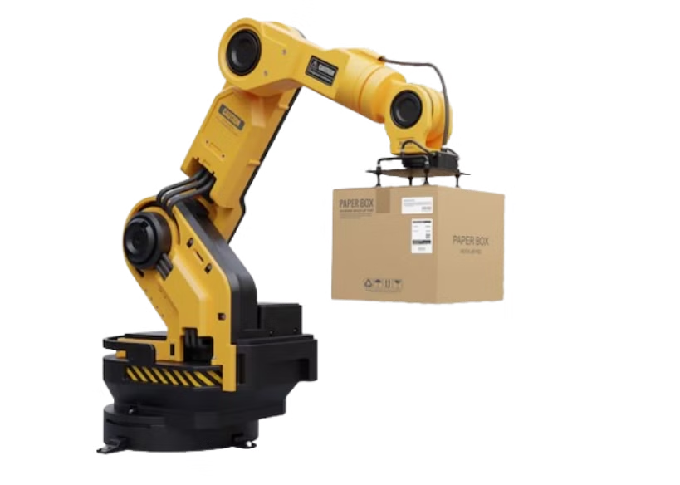


An toàn lao động vận hành Cánh Tay Robot
Việc thực hiện các biện pháp an toàn lao động sẽ giúp bảo vệ sức khỏe và tính mạng của người lao động. Đồng thời còn làm gia tăng hiệu quả công việc và uy tín doanh nghiệp.
Bản quyền thuộc An Toàn Nam Việt

Slide 2

Tình hình tai nạn lao động
3.201 vụ tai nạn lao động (TNLĐ)
Giảm 227 vụ, tương ứng với 7,09% so với 6 tháng đầu năm 2023
3.065 người bị nạn
Giảm 197 người, tương ứng với 6,04% so với 6 tháng đầu năm 2023

Slide 3


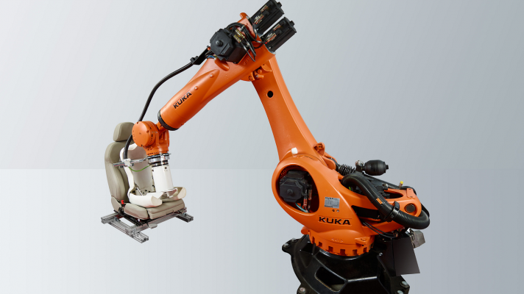



Một số vụ tai nạn lao động
Tai nạn do tiếp xúc trực tiếp
Bị va chạm hoặc kẹp giữa cánh tay robot và thiết bị khác khi không giữ khoảng cách an toàn.
Hỏng hóc và mất kiểm soát
Sự cố kỹ thuật khiến robot mất kiểm soát, gây nguy hiểm nếu không được cảnh báo kịp.
Thiếu thiết bị bảo hộ
Không sử dụng PPE đầy đủ dẫn đến chấn thương nghiêm trọng khi xảy ra sự cố.
Thao tác sai
Lỗi thao tác hoặc không tuân thủ quy trình gây ra sự cố nguy hiểm.
Tình huống bất ngờ
Mất điện hoặc lỗi phần mềm làm robot hoạt động sai, cần xử lý khẩn cấp.

Slide 4

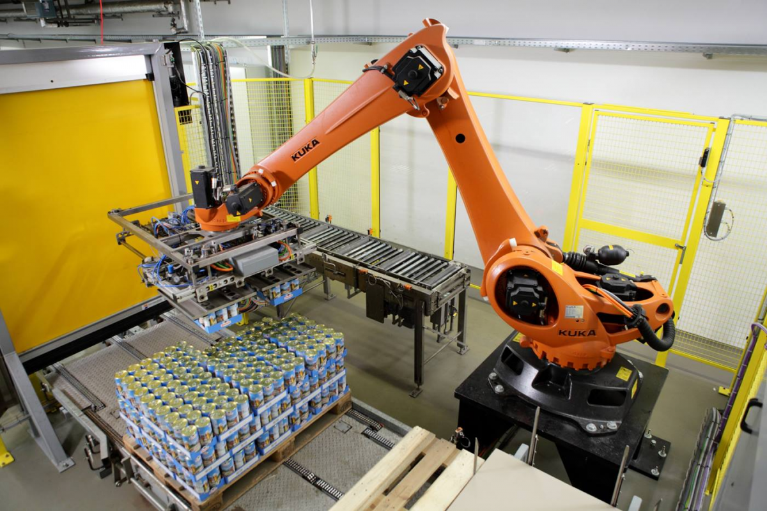
I. Giới thiệu
A. Tổng quan về tầm quan trọng của an toàn lao động
Tầm quan trọng của cánh tay robot: Cánh tay robot nâng cao năng suất và chất lượng trong sản xuất.
Hậu quả tai nạn: Tai nạn liên quan đến robot gây chấn thương, thiệt hại tài sản và uy tín
doanh nghiệp.
Ý nghĩa của an toàn lao động: Bảo vệ sức khỏe người vận hành, tạo môi trường làm việc
hiệu quả và bền vững.
Yêu cầu an toàn: Tuân thủ quy định, sử dụng PPE, kiểm tra thiết bị và đào tạo nhân viên
để phòng ngừa sự cố.
Lợi ích cho doanh nghiệp: Tiết kiệm chi phí, tăng hiệu quả, giảm sai sót và nâng cao sự hài lòng của người lao động.

Slide 5

B. Các giao thức và quy định
Đánh giá rủi ro định kỳ: Kiểm tra kỹ thuật, xác định nguy cơ, đảm bảo cánh tay robot hoạt động bình thường.
Đào tạo người vận hành: Hướng dẫn sử dụng an toàn, xử lý tình huống khẩn cấp.
Sử dụng thiết bị bảo hộ cá nhân (PPE): Găng tay, kính bảo vệ, giày chống trượt giúp giảm rủi ro tai nạn.
Thiết lập vùng an toàn: Quy định khu vực cấm tiếp cận khi robot hoạt động, ngăn ngừa va chạm.
Hệ thống cảnh báo và dừng khẩn cấp: Lắp đặt tín hiệu và cơ chế dừng nhanh để ứng phó sự cố kịp thời.

Slide 6

II. Thành Phần Và Chức Năng
A. Các thành phần khác nhau
Khung gầm: Vật liệu nhẹ, bền, đảm bảo độ cứng, ổn định và linh hoạt trong hoạt động.
Khớp: Điều khiển bằng động cơ servo hoặc bước, cho phép cánh tay di chuyển chính xác, linh hoạt.
Cảm biến: Thu thập dữ liệu về vị trí, tốc độ, lực tác động, hỗ trợ điều chỉnh thông minh.
Hệ thống điều khiển: Tích hợp phần mềm lập trình, đồng bộ với dây chuyền sản xuất, tối ưu hóa hoạt động.

Slide 7

B. Cấu trúc và nguyên lý hoạt động
Cấu trúc cánh tay robot: Gồm khung gầm giữ vững hệ thống, các khớp xoay cho phép di chuyển đa hướng, và bộ phận cuối (end effector) thực hiện nhiệm vụ.
Nguyên lý hoạt động:
Kết hợp động cơ (servo hoặc bước), cảm biến và hệ thống điều khiển để thực hiện chuyển động chính xác theo lập trình.
Cảm biến: Giám sát vị trí, tốc độ, lực tác động, giúp điều chỉnh hoạt động an toàn và chính xác.
Tích hợp phần mềm: Cho phép cánh tay học hỏi, nâng cao hiệu suất và xử lý các nhiệm vụ phức tạp.

Slide 8
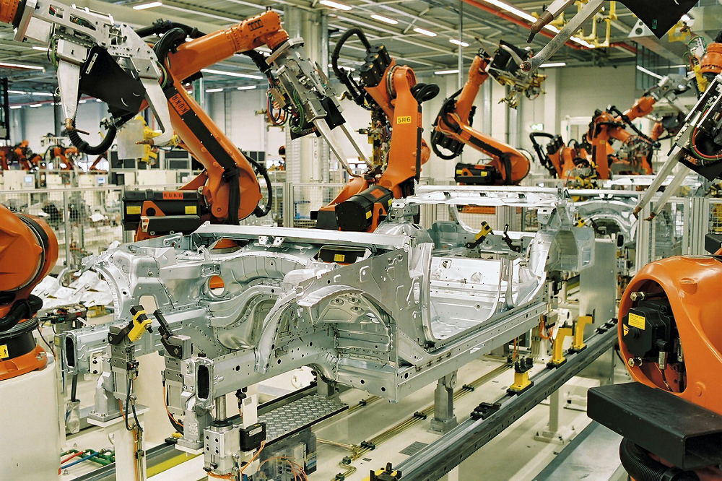
C. Ứng dụng trong ngành sản xuất
Tự động hóa sản xuất: Cánh tay robot đảm nhiệm các nhiệm vụ như lắp ráp, hàn, sơn và đóng gói, giúp tăng năng suất, giảm sai sót và tối ưu quy trình.
Lắp ráp chính xác: Xử lý linh kiện nhỏ và phức tạp với độ chính xác cao, đảm bảo chất lượng sản phẩm, giảm công việc nặng nhọc và nguy hiểm cho công nhân.
Kiểm tra và bảo trì: Hỗ trợ kiểm tra chất lượng sản phẩm sau lắp ráp, đảm bảo linh kiện hoạt động bình thường.
Phát triển công nghệ: Tăng tính thông minh và linh hoạt, mở rộng ứng dụng, đáp ứng nhu cầu ngày càng cao của thị trường.

Slide 9

D. Những rủi ro liên quan
Tai nạn lao động: Cánh tay robot với chuyển động nhanh có thể gây thương tích nếu không có cảm biến hoặc rào chắn an toàn, đặc biệt khi làm việc gần con người.
Hư hỏng thiết bị: Sự cố kỹ thuật hoặc thiếu bảo trì làm tăng nguy cơ tai nạn và giảm năng suất.
Thiếu đào tạo: Người vận hành không hiểu rõ cách hoạt động và quy tắc an toàn dễ gặp rủi ro không lường trước.
Giảm thiểu rủi ro: Tăng cường đào tạo, áp dụng biện pháp an toàn và bảo trì định kỳ để tạo môi trường làm việc an toàn, hiệu quả.

Slide 10


III. Kiểm tra và bảo trì an toàn
A. Kiểm tra an toàn trước khi vận hành
LƯU Ý: Trước khi kiểm tra cần sử dụng bảo hộ cá nhân: Găng tay, kính bảo hộ và giày chống trượt
Kiểm tra trạng thái vật lý: Xác minh khung gầm, khớp, động cơ và các linh kiện, đảm bảo không hư hỏng, rỉ sét hoặc thiếu linh kiện.
Kiểm tra hệ thống điều khiển: Đảm bảo phần mềm và chương trình hoạt động ổn định, thử nghiệm các chức năng di chuyển và độ chính xác.
Kiểm tra cảm biến an toàn: Đảm bảo cảm biến phát hiện chuyển động bất thường và tự động dừng khi cần thiết.
Xác định khu vực an toàn: Lắp đặt rào chắn, biển báo hợp lý để ngăn ngừa va chạm và bảo vệ người lao động.
Hiệu quả và an toàn: Các bước kiểm tra này giúp đảm bảo hiệu suất làm việc và sức khỏe người vận hành.

Slide 11


B. Hướng dẫn bảo trì
Kiểm tra và làm sạch bộ phận cơ khí: Loại bỏ bụi và mảnh vụn khỏi khớp và động cơ, sử dụng chất tẩy rửa phù hợp và khăn mềm để tránh ăn mòn.
Kiểm tra dầu bôi trơn: Kiểm tra mức dầu bôi trơn cho khớp và động cơ, bổ sung hoặc thay dầu định kỳ để giảm ma sát và ngăn ngừa hư hỏng.
Bảo trì hệ thống điều khiển và cảm biến: Kiểm tra kết nối điện và cập nhật phần mềm, đảm bảo robot hoạt động đúng cách và phát hiện lỗi.
Đào tạo nhân viên: Đào tạo nhân viên về quy trình bảo trì và cách nhận diện dấu hiệu bất thường để đảm bảo an toàn lao động và kéo dài tuổi thọ của thiết bị.
Môi trường làm việc an toàn và hiệu quả: Các biện pháp bảo trì này giúp tối ưu hóa sản xuất và bảo vệ người lao động.

Slide 12

IV. Quy trình vận hành an toàn
A. Hướng dẫn từng bước về quy trình vận hành
1
Kiểm tra an toàn trước khi vận hành: Xác minh tình trạng của cánh tay robot và hệ thống điều khiển.
2
Dọn dẹp khu vực làm việc: Loại bỏ vật cản quanh robot.
3
Khởi động hệ thống điều khiển: Kiểm tra phần mềm và xác nhận rằng tất cả các hệ thống đang hoạt động bình thường.
4
Lập trình các tác vụ: Lập trình chính xác các nhiệm vụ mà cánh tay robot sẽ thực hiện, đảm bảo hiệu suất và an toàn.
5
Theo dõi trong quá trình vận hành: Giám sát hoạt động và ngắt ngay khi có dấu hiệu bất thường.
6
Tắt thiết bị an toàn: Sau khi hoàn tất, ngắt kết nối và lưu trữ robot an toàn.

Slide 13

B. Các biện pháp xử lý khẩn cấp và cơ chế ứng phó sự cố
1
Đào tạo nhận diện tình huống khẩn cấp: Nhân viên phải biết cách nhận diện sự cố và ngắt nguồn điện khi cần thiết.
2
Trang bị thiết bị cứu hộ: Cung cấp các dụng cụ sơ cứu và cứu hỏa trong khu vực làm việc.
3
Thông báo sự cố: Thông báo nhanh chóng cho quản lý và đồng nghiệp để phối hợp xử lý.
4
Đánh giá sự cố và cải tiến: Sau sự cố, thực hiện đánh giá để cải thiện quy trình vận hành và an toàn.

Slide 14





V. Đánh giá rủi ro và quản lý mối nguy
A. Nhận diện các rủi ro, mối nguy hiểm tiềm ẩn
Va chạm với cánh tay robot: Cánh tay robot di chuyển nhanh, dễ gây tai nạn nếu người vận hành mất tập trung.
Mối nguy hệ thống điện và cảm biến: Sự cố điện hoặc hỏng cảm biến có thể dẫn đến tai nạn.
Rủi ro từ môi trường làm việc: Bụi, dầu mỡ, chất lỏng trên bề mặt có thể gây trơn trượt.
Thiếu kiến thức an toàn: Nhân viên không đủ kiến thức về an toàn có thể gây ra tai nạn khi vận hành.

Slide 15

B. Các chiến lược phòng ngừa
1. Kiểm tra và bảo dưỡng định kỳ
Kiểm tra toàn diện: Đánh giá các bộ phận cơ khí, điện và phần mềm để phát hiện hao mòn hoặc hư hỏng, ngăn ngừa sự cố nghiêm trọng.
Tiến hành bảo dưỡng:
Thay dầu bôi trơn: Giảm ma sát, bảo vệ các bộ phận khỏi gỉ sét và kéo dài tuổi thọ thiết bị.
Kiểm tra kết nối điện: Đảm bảo các kết nối không bị hỏng hoặc lỏng lẻo, duy trì an toàn.
Cập nhật phần mềm điều khiển: Đảm bảo hoạt động chính xác và an toàn của cánh tay robot.
Ghi nhận bảo trì: Tạo hồ sơ để đánh giá hiệu suất và hỗ trợ bảo trì lâu dài.

Slide 16





2. Tuân thủ các quy định an toàn lao động
Đào tạo về quy trình an toàn
Người vận hành phải được đào tạo về các quy trình an toàn từ khởi động đến bảo trì và xử lý khẩn cấp.
Thiết lập khu vực an toàn
Dùng biển báo, hàng rào và thiết bị cảnh báo để nhận diện khu vực nguy hiểm và hạn chế tiếp cận.
Kiểm tra và bảo trì định kỳ
Đảm bảo robot hoạt động tốt và giảm thiểu nguy cơ sự cố qua bảo trì thường xuyên.
Cập nhật quy định an toàn
Đánh giá và điều chỉnh quy định an toàn theo công nghệ và tình hình thực tế.

Slide 17

3. Xác định và đánh dấu vùng an toàn
1
Phân định khu vực hoạt động của robot: Sử dụng biển báo và màu sắc nổi bật để nhận diện khu vực nguy hiểm, tránh tiếp cận không cần thiết.
2
Tạo khoảng cách an toàn: Lắp đặt hàng rào bảo vệ hoặc dùng công nghệ cảm biến để ngắt hoạt động của robot khi có người gần.
3
Đào tạo nhân viên: Nhân viên cần hiểu rõ về các vùng an toàn và báo cáo khi phát hiện sự cố liên quan đến thiết bị an toàn.
4
Duy trì và kiểm tra định kỳ: Kiểm tra thiết bị an toàn thường xuyên để đảm bảo hoạt động tốt và tạo môi trường làm việc an toàn.

Slide 18

4. Sử dụng thiết bị bảo hộ cá nhân
Mũ bảo hiểm: Bảo vệ đầu khỏi va chạm và vật thể rơi.
Kính bảo hộ: Bảo vệ mắt khỏi bụi bẩn và mảnh vụn.
Găng tay: Giảm nguy cơ cắt, đâm, và cải thiện độ bám khi thao tác.
Giày bảo hộ: Bảo vệ chân khỏi vật nặng rơi và ngăn ngừa trượt ngã.
Đào tạo và bảo trì PPE: Đảm bảo người lao động sử dụng và bảo trì thiết bị bảo hộ đúng cách.
Tuân thủ quy định PPE: Tạo môi trường làm việc an toàn, nâng cao năng suất và hiệu quả sản xuất.

Slide 19

5. Quy trình khẩn cấp và phản ứng
1
Đào tạo quy trình khẩn cấp: Nhân viên cần được huấn luyện về nhận diện tình huống nguy hiểm và các bước xử lý khi sự cố xảy ra.
2
Hệ thống ngắt điện tự động: Cánh tay robot cần có hệ thống tự động ngắt khi phát hiện sự cố.
3
Ngắt hoạt động ngay lập tức: Khi xảy ra sự cố, ngừng hoạt động của robot để tránh thiệt hại thêm.
4
Xác định nguyên nhân và biện pháp khắc phục: Nhân viên cần được đào tạo để xác định nguyên nhân và xử lý sự cố kịp thời.
5
Gọi cấp cứu khi cần thiết: Nếu sự cố nghiêm trọng, liên hệ ngay với đội ngũ cấp cứu và báo cho người quản lý.
6
Cuộc họp đánh giá sau sự cố: Phân tích nguyên nhân và cải thiện quy trình an toàn cho lần sau.

Slide 20

6. Tham gia các khóa học an toàn lao động
Yêu cầu pháp lý và cam kết an toàn: Nhằm bảo vệ sức khỏe và an toàn của người lao động, giảm thiểu tai nạn và tử vong trong công việc.
Nhận diện nguy cơ: Người lao động học cách nhận biết và đối phó với các nguy cơ và tình huống nguy hiểm.
Đào tạo lý thuyết và thực tế: Cung cấp kiến thức về các biện pháp nhận dạng và phòng ngừa tai nạn lao động.
Kiểm tra và cấp chứng chỉ: Sau huấn luyện, người lao động tham gia bài kiểm tra an toàn và nhận chứng chỉ an toàn lao động hợp lệ.
Khi tham gia huấn luyện tại An Toàn Nam Việt:
Đào tạo lý thuyết và thực hành, nhận diện các nguy cơ và biện pháp phòng tránh.
Sau khóa huấn luyện, học viên sẽ được cấp chứng chỉ an toàn lao động hợp lệ.

Slide 21


VI. Các yếu tố ảnh hưởng đến an toàn lao động
A. Điều kiện thời tiết
Nhiệt độ: Nhiệt độ quá cao làm giảm tuổi thọ thiết bị, còn nhiệt độ quá thấp làm dầu bôi trơn đặc hơn, ảnh hưởng đến chuyển động của khớp.
Độ ẩm: Độ ẩm cao có thể gây oxy hóa và ăn mòn các bộ phận kim loại. Trong khi độ ẩm thấp quá mức có thể dẫn đến bụi bẩn bám vào linh kiện, giảm hiệu suất.
Thời tiết xấu: Mưa hoặc bão có thể làm hỏng mạch điện của robot, gây nguy cơ cháy nổ.

Slide 22


B. Môi trường làm việc
Môi trường cần sạch sẽ và thông thoáng: Bụi bẩn, dầu mỡ, chất lỏng có thể cản trở chuyển động của bộ phận robot, gây hỏng hóc và giảm tuổi thọ.
Ánh sáng: Ánh sáng không đủ gây khó khăn trong quan sát và điều khiển, trong khi ánh sáng quá mạnh có thể gây chói mắt.
Môi trường ồn ào: Tiếng động lớn từ máy móc có thể làm giảm khả năng nhận biết tín hiệu cảnh báo, dẫn đến nguy hiểm.
Nhiệt độ và độ ẩm: Môi trường quá nóng/lạnh làm giảm hiệu suất hoạt động; độ ẩm cao gây oxy hóa và ăn mòn.
Hóa chất độc hại: Môi trường có hóa chất độc hại gây nguy cơ cho thiết bị và sức khỏe người lao động.

Slide 23


C. Tình trạng kỹ thuật
Cánh tay robot bảo trì tốt đảm bảo độ chính xác và tốc độ, ngược lại, hư hỏng làm giảm năng suất và tăng nguy cơ tai nạn lao động.
Linh kiện như khớp nối, động cơ, cảm biến cần kiểm tra định kỳ. Hư hỏng gây mất chính xác, giảm hiệu quả công việc.
Lỗi phần mềm điều khiển có thể làm tăng rủi ro, ảnh hưởng đến vận hành và an toàn.

Slide 24


D. Kiến thức an toàn và kỹ năng của người lao động
Kiến thức và kỹ năng an toàn: Người lao động cần hiểu cách vận hành cánh tay robot để xử lý sự cố và giảm nguy cơ tai nạn.
Đào tạo an toàn lao động: Đào tạo giúp nhận diện rủi ro, sử dụng bảo hộ và kiểm tra an toàn trước khi làm việc.
Chú ý và trách nhiệm: Người lao động có tinh thần trách nhiệm tránh sai sót và giảm tai nạn.
Đầu tư đào tạo: Đào tạo tăng an toàn, năng suất và hiệu quả, góp phần vào sự phát triển bền vững.

Slide 25

VII. Đào tạo an toàn lao động về kỹ năng vận hành
A. Tại sao cần đào tạo cho người vận hành
1
Giảm rủi ro và sự cố: Đào tạo giúp nhận diện và xử lý nguy hiểm, giảm tai nạn và sự cố máy.
2
Nâng cao nhận thức an toàn: Giúp người lao động chủ động báo cáo sự cố, ngăn ngừa tai nạn.
3
Tạo môi trường làm việc an toàn: Đào tạo nâng cao năng lực và tạo môi trường làm việc an toàn.

Slide 26




B. Huấn luyện an toàn lao động
An Toàn Nam Việt là trung tâm huấn luyện an toàn lao động uy tín tại Việt Nam, tổ chức các buổi huấn luyện tại xưởng sản xuất,
nhà máy, công trường xây dựng trên toàn quốc.
Chuẩn bị chu đáo, kỹ lưỡng từ công cụ, dụng cụ, thiết bị giảng dạy đến giáo trình và tài liệu.
Giảng viên là chuyên gia với nhiều năm kinh nghiệm, có các nghiên cứu về mối nguy và biện pháp phòng tránh trong mọi ngành nghề.
Bài giảng sinh động, dễ hiểu, bám sát Nghị định 44/2016/NĐ-CP, giúp người lao động hiểu và áp dụng biện pháp an toàn hiệu quả trong công việc.

Slide 27

VIII. Ý nghĩa của an toàn lao động
A. Tầm quan trọng của việc duy trì an toàn lao động
Tầm quan trọng của an toàn lao động: Duy trì an toàn bảo vệ sức khỏe, tính mạng người lao động và hiệu quả hoạt động của doanh nghiệp.
Ngăn ngừa tai nạn và nâng cao tinh thần làm việc: Tiêu chuẩn an toàn giúp ngăn tai nạn, tạo sự tự tin, tăng hiệu suất làm việc và xây dựng văn hóa an toàn.
Tuân thủ quy định pháp luật: Duy trì an toàn giúp doanh nghiệp tuân thủ pháp luật, tránh hình phạt, nâng cao hình ảnh thương hiệu.
Đầu tư bền vững: An toàn lao động là đầu tư cần thiết cho sự phát triển và thành công lâu dài của doanh nghiệp.h cực với đối tác và khách hàng.

Slide 28

B. Biện pháp an toàn quan trọng cần nắm
Kiểm tra thiết bị trước khi sử dụng: Đảm bảo cánh tay robot hoạt động bình thường, không có dấu hiệu hư hỏng để tránh tai nạn.
Hiểu quy trình vận hành và tính năng: Người vận hành cần được đào tạo đầy đủ về chức năng, sử dụng và xử lý tình huống khẩn cấp.
Sử dụng thiết bị bảo hộ cá nhân: Đảm bảo sử dụng găng tay, kính bảo hộ và giày chống trượt để bảo vệ bản thân.
Xác định khu vực an toàn: Đánh dấu các khu vực nguy hiểm để giữ khoảng cách an toàn trong khi vận hành.
Hoàn thành đào tạo an toàn lao động: Hoàn thành khóa đào tạo và nhận thẻ an toàn lao động để tuân thủ quy định.

Slide 29
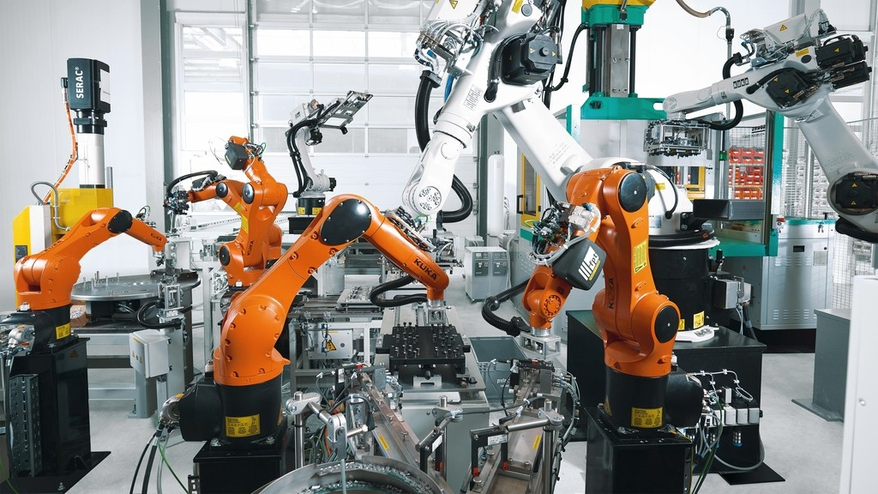
Tài liệu tham khảo
Bài kiểm tra an toàn lao động nhóm 3
Trắc nghiệm an toàn lao động nhóm 3
Bảng báo giá huấn luyện ATLD
Xem chi tiết
Tải về tài liệu (download)
Tài liệu an toàn lao động vận hành cánh tay robot

